Slide 1


Chapter 7 Program Execution
Linux
소프트웨어학과
이시온, 이수경
sioni322@naver.com
sklama@naver.com

Slide 2
Chapter Objectives
새 프로그램 실행
새 프로그램을 프로세스의 메모리로 로드한다. (실제 loader의 역할을 수행)
원래 프로그램은 제거되고 프로세스의 스택, 데이터, 힙이 새 프로그램의 것으로 교체된다.
fork()로 생성된 자식 프로세스에서도 볼 수 있지만, fork()와 상관없이 사용되는 경우도 있다.
“exec-”의 이름을 가진 라이브러리 함수들은 시스템 호출인 execve()을 바탕으로 만들어진다. 각 함수는 각각 다른 인터페이스들을 통해서 동일한 기능을 제공한다.

Slide 3
27.1 새 프로그램 실행
새 프로그램 실행
새 프로그램을 프로세스의 메모리로 로드한다. (실제 loader의 역할을 수행)
원래 프로그램은 제거되고 프로세스의 스택, 데이터, 힙이 새 프로그램의 것으로 교체된다.
fork()로 생성된 자식 프로세스에서도 볼 수 있지만, fork()와 상관없이 사용되는 경우도 있다.
“exec-”의 이름을 가진 라이브러리 함수들은 시스템 호출인 execve()을 바탕으로 만들어진다. 각 함수는 각각 다른 인터페이스들을 통해서 동일한 기능을 제공한다.

Slide 4
27.1 새 프로그램 실행
#include <unistd.h>
int execve(const char *pathname, char *const argv[], char *const envp[]);
성공하면 아무것도 return하지 않는다.
에러가 발생하면 -1을 return한다. ( return 한다는 것 자체가 에러가 발생한 것임)
pathname인자는 프로세스의 메모리로 load될 새 프로그램의 경로 정보를 담고 있다.
(절대 경로 또는 호출한 프로그램의 현재 작업 directory에 대한 상대 경로)
argv인자는 새 프로그램에 넘겨질 명령행 인자를 정하고 null이 들어오면 종료된다.
argv[0]에 해당하는 값은 명령 자신이다.
envp인자는 새 프로그램의 환경 변수 목록을 정하고 null로 종료된다.
envp인자는 새 프로그램의 environ 배열에 해당한다.

Slide 5
27.1 새 프로그램 실행
execve 후에
프로세스의 pid는 그대로 남아있음
pathname에 정해진 프로그램 파일의 set-user-ID 권한 비트가 설정되어 있으면, 실행 했을 때 유효 사용자 ID는 소유자 ID가 된다. 특정 프로그램을 실행할 때 user가 일시적으로 권한을 가질 수 있도록 하는 방법이다.
만약 실제 ID가 변경되면 프로세스의 실제 사용자 ID를 저장된 set-user-ID에 저장하고 실제 그룹 ID는 set-group-ID에 저장한다.

Slide 6
27.1 새 프로그램 실행
execve( ) 에러 발생
성공적인 execve는 아무것도 return하지 않는다. 따라서 return 한 값이 있다는 것 자체가 에러가 발생했다는 뜻이고, errno를 통해서 원인을 알아낼 수 있다.
EACCESS : pathname인자가 가리키는 파일이 일반 파일이 아니거나, 실행 권한이 없거나, pathname의 디렉토리 요소 중 하나에 접근할 수 없는 경우 생기는 에러
ENOENT : pathname이 가리키는 파일이 존재하지 않을 경우 생기는 에러
ENOEXEC : pathname이 가리키는 파일이 실행 가능하다고 설정되어 있지만, 인식 가능한 실행 형태가 아닐 경우, 스크립트가 스크립트 인터프리터를 설명하는 행으로 시작하지 않는 경우 생기는 에러

Slide 7
27.1 새 프로그램 실행
ETXTBSY : pathname이 가리키는 파일이 하나 이상의 프로세스에 의해 쓰기용으로 열려 있을 경우 생기는 에러
E2BIG : 인자 목록과 환경 변수 목록이 요구하는 총 공간이 허용된 최대치를 넘을 경우 생기는 에러

Slide 8
27.2 exec() 라이브러리 함수
exec() 라이브러리 함수들은 execve()를 바탕으로 비슷하지만 프로그램명, 인자 목록, 새 프로그램의 환경 등을 정의하는 방법에 있어서 차이점이 있다.
int execle(const char *pathname, const char *arg, ... , (char*) NULL, char *const envp[] );
int execlp(const char *filename, const char *arg, ... , (char*) NULL);
int execvp(const char *filename, const char *argv[]);
int execv(const char *pathname, const char *argv[]);
int execl(const char *pathname, char const *arg, ... , (char*) NULL);

Slide 9
27.2 exec() 라이브러리 함수
함수 | 프로그램 파일 지정 | 인자 | 환경 변수
execve ( ) | 경로명 | 배열 | envp 인자
execle ( ) | 경로명 | 리스트 | envp 인자
execlp ( ) | 파일명 (+경로명) | 리스트 | 원래 프로그램의 environ
execvp ( ) | 파일명 (+경로명) | 배열 | 원래 프로그램의 environ
execv ( ) | 경로명 | 배열 | 원래 프로그램의 environ
execl ( ) | 경로명 | 리스트 | 원래 프로그램의 environ

Slide 10
27.2 exec() 라이브러리 함수
새 프로그램 실행
sbrk
malloc

Slide 11
27.2 exec() 라이브러리 함수
Path(경로) 환경 변수 –execlp(), execvp()
execvp()와 execlp() 함수는 파일을 찾기 위해 단순히 파일이름만 제공해도 된다.
파일을 찾기 위해서 path환경 변수를 이용하고, 환경 변수에 기록된 디렉토리 내에서 검색을 한다.
Path의 값은 콜론으로 분리되는 디렉토리 이름으로 이루어진 문자열로,
home/mtk/bin:/usr/local/bin:/usr/bin:/bin:.
의 경우 5개의 디렉토리이다.
이런 차이점을 표시하기 위해 함수의 이름에 문자 p가 있다.
파일이름에 /가 포함되면 path변수는 사용되지 않고, 상대 경로나 절대 경로로 취급된다.

Slide 12
27.2 exec() 라이브러리 함수
Path(경로) 환경 변수 –execlp(), execvp()
Path에 지정된 디렉토리 경로명은 절대 경로이거나 상대 경로이다. 상대 경로명은 원래 프로세스의 현재 실행 디렉토리를 기준으로 해석된다.
보안을 위해서는 슈퍼유저의 계정(root)에서는 현재 실행 디렉토리가 path에서 빠지도록 설정되어 있다. 슈퍼유저가 실수로라도 표준 명령과 동일한 이름이거나 오타로 인해서 현재 실행 디렉토리 내의 파일을 실행하는 경우를 방지하기 위해서이다.
execvp()와 execlp() 함수는 파일명을 path환경변수의 디렉토리부터 검색하는데, 목록의 처음부터 시작해서 주어진 이름의 파일이 성공적으로 실행될 때까지 계속한다.
파일명을 이용하면 특정 위치에 의존하지 않는 코드로 작성할 수 있다.
하지만 set-usesr-Id나 set-group-ID 프로그램에서는 이용을 지양해야 한다.

Slide 13
27.2 exec() 라이브러리 함수
프로그램인자를 리스트로 지정하기 – execle(), execlp(),execl()
문자열 목록으로 인자를 지정한다.
새 프로그램의 main 함수에 있는 것이 argv[0]이고, 파일이름이나 pathname인자의 기본값 요소와 같다.
NULL포인터로 인자 목록을 끝내서 리스트의 끝을 알려줘야 한다.
함수의 이름에 문자 l이 있어서 리스트를 이용한다는 것을 알 수 있다.
프로그램을 작성할 때 exec()로 몇 개의 인자를 받을 것인지 알 수 있을 경우 리스트를 통해서 인자를 받으면 argv 벡터에 인자를 넣는 방식보다 코드가 덜 필요하기 때문에 편하다.

Slide 14
27.2 exec() 라이브러리 함수
환경 변수 지정하기 - execve(), execle()
execve(), execle() 함수는 새 프로그램을 위해 문자열을 가리키면 NULL로 끝나는 포인터 배열인 envp를 써서 환경을 지정해야 한다.
이런 특성으로 인해 이름이 문자 e로 끝난다.
이 외의 exec()함수는 호출한 쪽의 환경을 새 프로그램의 환경으로 사용한다.
호출한 프로세스로부터 환경을 물려받는다.
보안상 잘 알려진 환경목록을 가지고 실행하는 편이 지향된다.

Slide 15
27.2 exec() 라이브러리 함수
파일 디스크립터가 가리키는 파일 실행하기 – fexecve()
버전 2.3.2에서부터 glibc가 제공하는 fexecve() 함수로 execve()처럼 동작하지만 경로명을 통해서가 아닌 열린 파일 디스크립터 fd를 통해서 실행되는 파일을 지정한다.
파일을 열고 내용 확인후 파일을 실행하는 과정에 적합하다.
Open()을 이용해 파일을 읽고 내용을 검사한 후 실행하는 방법은 파일을 여는 작업과 실행하는 작업 사이에 파일이 바뀔 가능성이 존재한다.

Slide 16
27.3 Interpreter script
인터프리터
문자 형태의 명령을 읽고 실행하는 프로그램 (기계어로 번역하는 컴파일러와 대비됨)
명령을 읽고 실행 가능함.(ex : 쉘)
스크립트라는 파일을 실행할 수 있다.
스크립트가 이진 프로그램 파일과 유사하게 실행되게 할 수 있다.
스크립트 파일에 대한 실행 권한이 설정되어 있어야 함.
파일의 첫 번째 줄이 스크립트를 실행시키는 인터프리터의 경로명을 지정하고 있어야 함.
#! interpreter-path [optional-arg]
인터프리터의 실행 경로 인자
보통 실행 경로에는 절대 경로가 주어진다. 상대 경로가 주어지는 경우에는 프로세스의 현재 실행 경로에 상대적으로 해석된다. Path 환경변수는 경로명 해석에 이용되지 않음.
선택사항인 인자에는 빈칸이 있으면 안된다.
스크립트 #!가 놓이는 줄에 문자 127개까지 허용된다. 그 이상의 문자는 무시된다.

Slide 17
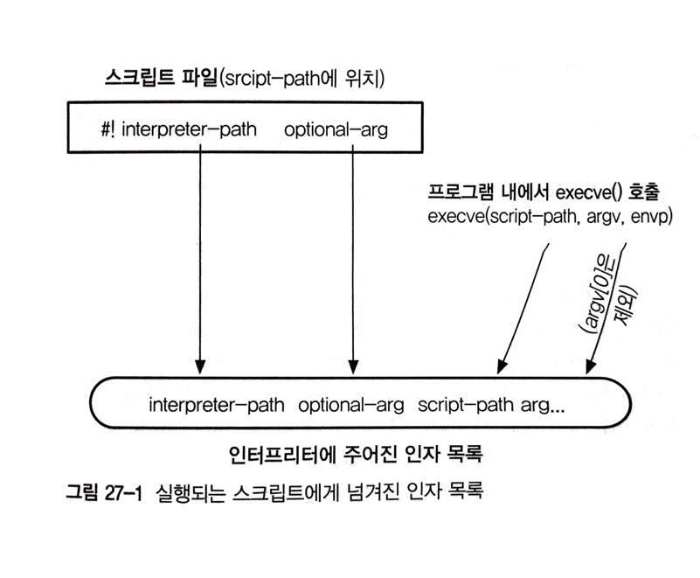
27.3 Interpreter script
인터프리터 스크립트의 실행
이진 기계 코드를 포함하지 않는다.
따라서 execve()가 실행될 때는 보통의 경우와 다르게 실행되야 한다.
파일이 #!의 두 문자로 시작되는 것을 확인하면, 나머지 부분인 경로명과 인자를 추출해서 인터프리터 파일을 실행한다.
interpreter-path [optional-arg] script-path arg …
optional-arg는 스크립트에서 #!와 같은 줄에 잇는 내용에서 온 것이고, script-path는 execve()에 주어진 경로명이다.

Slide 18
27.3 Interpreter script
인터프리터
execlp()와 execvp()는 실행될 파일을 검색하기 위해 path환경 변수를 사용해서 디렉토리 목록을 구한다.
파일이 실행권한을 가지고 있지만 이진 실행 파일이 아니고 #!로 시작 하지도 않는 다면 쉘이 이 파일을 해석하기 위해 실행된다.

Slide 19
File Descriptors and exec() (1/5)
프로그램에 열려 있는 모든 file descriptor은 exec()후에도 똑같이 열려 있음.
“$ls /tmp > dir.txt”를 수행한다고 할 때, 쉘은 아래와 같은 과정을 거쳐 명령을 수행함.
fork()는 쉘의 복사본인 자식 프로세스를 생성(부모 쉘에서 입력된 커맨드도 자식에게 똑같이 복사됨)
자식 쉘은 file descriptor 1(표준 출력)을 사용해서 입출력을 재지정함(redirection)
자식 쉘은 입출력 재지정 이후, 커맨드를 실행함. 출력 결과는 입출력이 재지정된 장소에 저장됨

Slide 20
File Descriptors and exec() (2/5)
입출력 재지정을 할 때, 두 가지 방법 중에서 한가지 방법이 수행됨.
자식 쉘은 file descriptor 1(표준 출력)을 닫고, 파일 dir.txt를 연다. Open()은 가용한 파일 디스크립터 중에서 가장 작은 값을 사용하고 표준 입력은 열려 있는 상태이기 때문에, 파일은 디스크립터 1에 열린다.
쉘은 dir.txt를 열고, 새 파일 디스크립터를 얻는다. 얻은 파일 디스크립터가 표준 출력이 아닌 경우에는, dup2()를 사용해 표준 출력을 파일 디스크립터와 같게 만들고 더 이상 필요없어진 새 디스크립터는 닫는다.

Slide 21
File Descriptors and exec() (3/5)
exec()가 잘 모르는 프로그램(본인이 작성하지 않은 프로그램)을 열거나, 이미 열려 있는 file descriptor이 더 이상 exec()으로 실행할 프로그램에 필요하지 않을 경우 file descriptor을 닫는 것이 효율적임.
실제로 모든 file descriptor을 close()할 수 없음.
라이브러리 함수에 의해 file descriptor가 열렸을 경우, 이 file descriptor을 강제로 닫을 수 없음.
exec() 호출에 실패하면, file descriptor을 열어 두게 됨. 만약 file descriptor가 닫혔다면, 다시 같은 파일을 가리키도록 열기가 어렵거나 불가능할 수 있음.

Slide 22
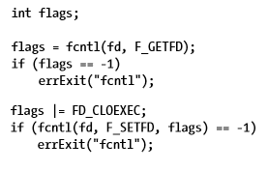

File Descriptors and exec() (4/5)
kernel은 각 file descriptor에 대해 “실행 시 닫기(FD_CLOEXEC)” 플래그를 제공함.
플래그 설정 이후, exec()에 성공할 시 file descriptor가 자동으로 닫히며 실패할 경우 열린 상태로 남음.

Slide 23
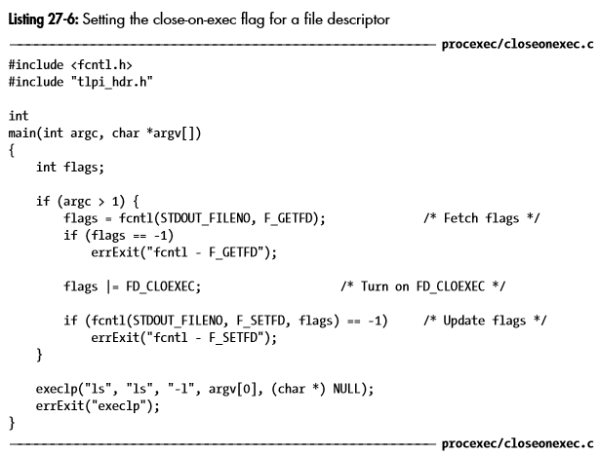
File Descriptors and exec() (5/5)

Slide 24
Signals and exec() (1/2)
exec()이 수행되면 기존 text영역이 사라지며, 이때 signal handler도 같이 사라짐. Kernel은 모든 처리된 signal들의 disposition을 SIG_DFL로 설정해줌.
SUSv3는 무시된 SIGCHLD 시그널을 특별하게 처리함. 처리되지 않은 SIGCHLD가 exec()를 전후로 계속 무시되어야 하는지, 혹은 SIG_DFL로 재설정되어야 하는지 명확하게 정하고 있지 않음.
이러한 특징으로 인해, exec()전에 signal(SIGCHLD, SIG_DFL)을 수행하는 것이 이식성에 좋음.
Notes:
Lowering : 저하? 줄임?

Slide 25
Signals and exec() (2/2)
Text 영역이 사라진다는 건, stack, heap, data 영역도 전부 사라진다는 것을 의미. 즉, alternate signal stack또한 사라짐을 의미함.
exec()동안 process signal mask와 pending signa은 보존됨.
Notes:
Lowering : 저하? 줄임?

Slide 26
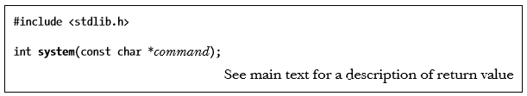
Executing a Shell Command : system() (1/3)
system() 함수는 command를 수행할 쉘을 부르는 자식 프로세스를 생성함.
fork(), exec(), wait(), exit()를 호출하기 위해 알아야 할 세부사항을 몰라도 됨
에러와 시그널 처리를 알아서 해줌
Command가 수행되기 전에 일반적인 쉘 처리, 치환, 재지정이 가능함. 즉 응용 프로그램에 쉘 명령 수행을 추가하기 쉬워짐.
Notes:
Lowering : 저하? 줄임?

Slide 27
Executing a Shell Command : system() (2/3)
system() 의 반환값은 아래와 같음.
command 값이 NULL 포인터이면, 쉘이 사용 가능할 경우 0이 아닌 값을 반환하고, 쉘이 사용할 수 없으면 0을 반환함. 이는 유닉스가 아닌 다른 운영체제에 쉘이 존재하지 않을 수도 있기 때문에, C언어 표준에서 나옴.
command가 NULL이 아닌 경우, 반환값은 다음과 같은 규칙을 따름.
자식 프로세스를 생성할 수 없거나 자식 프로세스의 종료 상태를 알 수 없는 경우 -1을 반혼함.
자식 프로세스에서 쉘이 실행되지 못하면, 자식 쉘이 _exit(127)을 호출하고 종료된 것처럼 값을 반환함.
모든 시스템 호출이 성공한 경우 command를 수행한 자식 쉘의 종료 상태를 반환함.
Notes:
127이라는 인자는 command not found를 의미.

Slide 28
Executing a Shell Command : system() (3/3)
Set-user-ID와 set-group-ID에서 system()을 사용할 경우, 보안상 허점이 생길 수 있음. 안전하게 작성하고 싶다면 fork() 등의 함수를 직접 사용해서 구현해야 함.
Notes:
Lowering : 저하? 줄임?

Slide 29
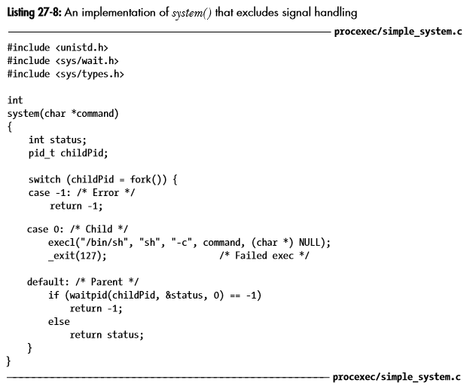
Implementing system() (1/5)
먼저, 간단하게 system()을 구현하기 위해선 fork()를 사용해 명령에 해당하는 인자로 execl()함수를 실행하는 자식 프로세스를 생성하면 됨.
자식의 상태를 얻기 위해선 자식의 PID로 waitpid()를 호출하면 됨.
Notes:
Lowering : 저하? 줄임?

Slide 30
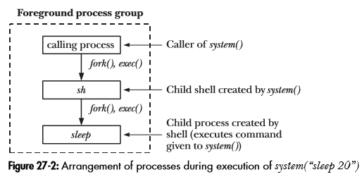
Implementing system() (2/5)
system()은 SIGCHLD, SIGINT, SIGQUIT 등의 시그널을 제대로 처리해주어야 할 필요가 있음.
system()에 의해 존재하는 프로세스는 foreground process group으로 묶여있고, 인터럽트나 종료 문자를 입력할 경우 이 세개의 프로세스에게 전부 시그널이 전송됨.
Notes:
Lowering : 저하? 줄임?

Slide 31
Implementing system() (3/5)
호출한 프로그램과 실행되는 명령은 시그널에 대해 아래와 같은 반응을 보여야함.
SIGINT와 SIGQUIT는 호출하는 프로세스에서는 무시돼야 하지만 명령은 수행해야 함.
자식 프로세스에서, SIGINT와 SIGQUIT는 호출한 프로세스가 fork()와 exec()를 호출한 것처럼 처리되어야 함. 즉 처리된 시그널의 속성은 기본값으로 초기화되고, 기타 시그널의 속성은 그대로 유지됨.
눈에 안 띄게 system()을 사용하는 프로그램에서는 잘못된 결과를 야기할 수 있으므로, 이런 프로그램은 system()이 반환되는 종료 상태를 확인해서 시그널에 의해 명령이 종료된 경우 적절한 조치를 취해야 함.
Notes:
Lowering : 저하? 줄임?

Slide 32
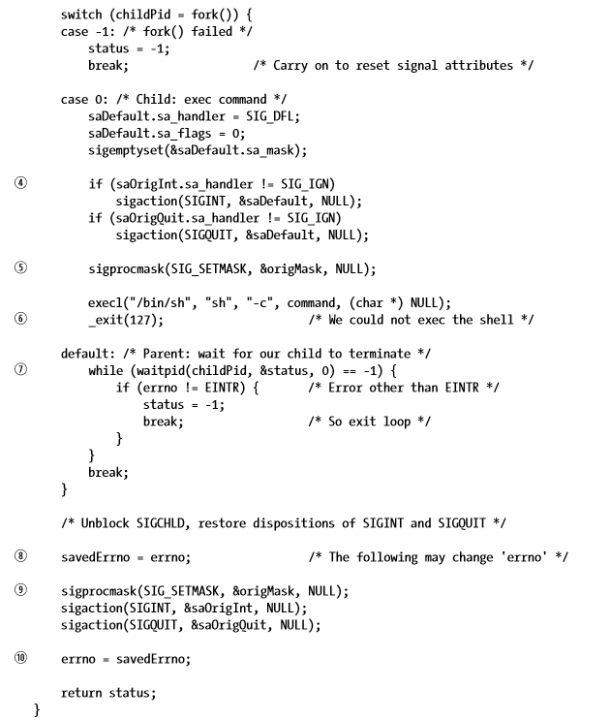
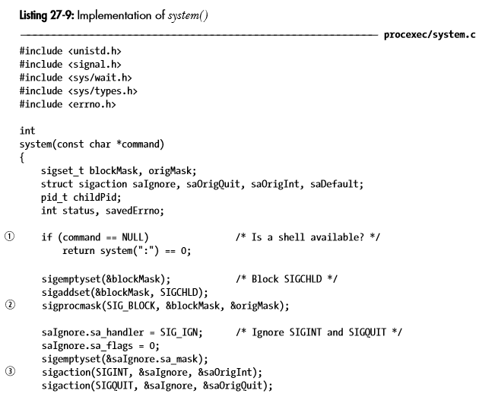
Implementing system() (4/5)
Notes:
Lowering : 저하? 줄임?

Slide 33
Thank you
Linux

